Slide 1

Fenótipo de lactentes de mães com diabetes gestacional
Phenotype of infants of mothers with gestational diabetes.Catalano PM, Thomas A, Huston-Presley L, Amini SB.Diabetes Care. 2007 Jul;30 Suppl 2:S156-60. No abstract available. Erratum in: Diabetes Care. 2007 Dec;30(12):3154.PMID: 17596465
Similar articles
Apresentação: Daniela Megumi – R4 de Neonatologia – HMIB/SES/DF
Coordenação: Nathália Bardal
www.paulomargotto.com.br
Brasília, 27 de julho de 2019

Slide 2
Introdução
O fenótipo do filho de mãe diabética geralmente percebida como sendo microssômico ou GIG (grande para idade gestacional).
No entanto, nem todos os lactentes de mulheres com diabetes mellitus gestacional (DMG) são microssômicos e, em determinadas circunstâncias, por causa da interação de genes e ambiente, podem apresentar-se como PIGs (pequenos para idade gestacional).
Em contraste, o recém-nascido (RN) microssômico que apresenta com hipoglicemia não necessariamente é filho de mãe diabética, mas tem uma desregularão metabólica ou genética subjacente que leva a um fenótipo similar dos filhos de mãe diabética.

Slide 3
Introdução
Nesta revisão, será estudada:
  A crescente prevalência de obesidade em adultos, adolescentes e possivelmente neonatos também.
  Definição melhor da macrossomia no RNs de mãe diabética
  As análises da composição de corpo dos RNs de mãe diabética
  Por último, além de fatores bem conhecidos, como controle da glicose materna e disponibilidade total de nutrientes, foi discutido o efeito independente do diagnóstico da obesidade materna na adiposidade fetal no RN de mãe diabética.
  Desenvolver modalidades de tratamento racionais apenas se for obtido uma melhor compreensão dos vários componentes maternos e fatores relacionados ao crescimento nesses lactentes.

Slide 4
Definição - Fenótipo
A palavra "fenótipo" tem suas origens na língua grega:
  Phainein: mostrar ou aparecer.
  Typos: um tipo ou marca.
Ao rever a definição de fenótipo, percebeu-se que seu significado tem mudado nas últimas décadas. Na década de 60, a definição padrão em um dicionário médico era "a expressão externa visível consequente à constituição hereditária de um organismo" (1).
Esta definição pareceu adequada às descrições do feto de uma mãe diabética naquela época. Por exemplo, no texto de Pedersen, a aparência destes RNs é descrita como, "a maioria é obesa, com bochechas de querubim redondas, olhos enterrados, e pescoço curto. Muitas crianças têm uma aparência pletórica, pele avermelhada, e abundância de cabelo"(2).

Slide 5
Definição - Fenótipo
Uma das definições mais recentes de fenótipo reconhece os avanços científicos além da descrição simples de aparências exterior.
Atualmente, o fenótipo é definido como "as características observáveis completas de um organismo ou grupo, incluindo traços anatômicos, fisiológicos, bioquímicos e comportamentais, conforme determinado pela interação tanto da composição genética quanto dos fatores ambientais" (3)
A interação entre genes e ambiente pode resultar em uma variedade de expressões fenotípicas de lactentes de mães diabéticas.

Slide 6
Mutação no gene da Glucoquinase
Em 1998, Hattersley et al. (4) relataram as diversas alterações fenotípicas associadas às mutações genéticas únicas no gene da glucoquinase (Fig. 1).
A Glucoquinase fosforila a glicose em glicose-6-fosfato no pâncreas e fígado.
Uma mutação heterozigótica da glucoquinase resulta em hiperglicemia, geralmente com glicose em jejum levemente elevada e teste oral de tolerância à glicose anormal.
Isto é devido a um defeito na detecção de glicose pela célula, resultando na diminuição da liberação de insulina e, em menor grau, na redução da síntese hepática de glicogênio.
Se a mutação heterozigótica está presente no feto, então a alteração na detecção de glicose pelo pâncreas fetal resultará em uma diminuição na secreção de insulina.

Slide 7
Mutação no gene da Glucoquinase
Como no feto a insulina é um estímulo primário para o crescimento, qualquer defeito na secreção fetal de insulina resultará em diminuição crescimento e possível restrição de crescimento.
Assim, se mãe, feto ou ambos têm esse defeito no gene da glucoquinase, o fenótipo da criança pode variar de restrição de crescimento intrauterino, crescimento fetal normal ou macrossomia.
Em contraste, a impressão genética pode resultar na descendência tendo o fenótipo de uma criança de uma mãe com DMG, mas a mãe NÃO tem DMG.
A impressão genética é definida como a expressão de um gene materno ou paterno, cujo parente de origem determina a expressão de um único alelo de um gene. Um exemplo de impressão genética que resulta na descendência tendo o fenótipo de uma mãe com DMG é a síndrome de Beckwith Wiedemann (5).

Slide 8
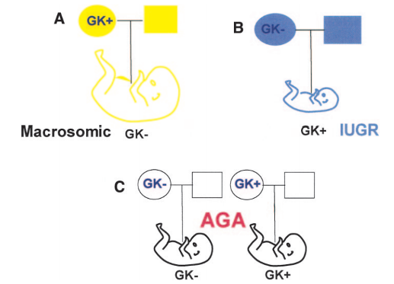
Figure l—The glucokinase (GK) mutations: variation in fetal growth. If the heterozygous GK
mutation is in the mother and not the fetus (A), then the fetus is at risk for being macrosomic based
on excess maternal nutrient availability (B). If only the fetus has the GK mutation, then the fetus
is at risk for being intrauterine growth restricted (IUGR) because of the altered glucose sensing by
the fetal pancreas, with resultant decreased fetal insulin secretion. C: If the mother and the fetus
either both have or do not have the GK mutation, then there is decreased risk of the fetus being
macrosomic or IUGR. Adapted from Hattersley et al. (4).
Figura I-Mutações da glucoquinase (GK): variação no crescimento fetal. Se a mutação heterozigoto GK está na mãe e não no feto (A), então o feto corre o risco de ser microssômico com base na disponibilidade excessiva de nutrientes maternos (B). Se apenas o feto tiver a mutação GK, então o feto corre o risco de ter crescimento intrauterino restrito (RCIU) devido ao sensor de glicose alterado pelo pâncreas fetal, com a resultante secreção fetal de insulina diminuída. C: Se a mãe e o feto ou ambos tiverem ou não a mutação GK, então existe um risco reduzido de o feto ser microssômico ou RCIU. Adaptado de Hattersley et al. (4)
Notes:
Mutações da glucoquinase (GK): variação no crescimento fetal. Se a mutação heterozigoto GK está na mãe e não no feto (A), então o feto corre o risco de ser microssômico com base na disponibilidade excessiva de nutrientes maternos (B). Se apenas o feto tiver a mutação GK, então o feto corre o risco de ter crescimento intrauterino restrito (RCIU) devido ao sensor de glicose alterado pelo pâncreas fetal, com a resultante secreção fetal de insulina diminuída. C: Se a mãe e o feto ou ambos tiverem ou não a mutação GK, então existe um risco reduzido de o feto ser microssômico ou RCIU. Adaptado de Hattersley et al. (4)

Slide 9
Beckwith Wiedemann
No nascimento, esses lactentes apresentam macrossomia, definida como peso médio ao nascer de 4 kg com aumento de tecido subcutâneo e massa muscular.
Outros achados incluem policitemia e hipoglicemia.
A hipoglicemia pode ser relacionada ao aumento da expressão de IGF-II, resultando em hiperinsulinemia neonatal.
A situação mais comum é quando a cópia materna do gene (11p15.5) é inativada. A única cópia ativa do gene é então a cópia paterna. Assim, no nascimento, a criança com síndrome de Beckwith Wiedemann pode ter o fenótipo de um bebê de uma mãe com DMG, com base na macrossomia, hipoglicemia e policitemia, enquanto a mãe pode ter tolerância de glicose completamente normal.

Slide 10
Fenótipo
A interação de genes e meio ambiente tem então o potencial para produzir uma gama de fenótipos no lactente da mãe com DMG, embora uma macrossomia fetal ainda represente o fenótipo mais comum.

Slide 11
Definição - Macrossomia
Em contraste com a definição de fenótipo, a definição de macrossomia, ou seja, tamanho corporal excessivo, não mudou muito nas últimas décadas.
Em referência ao crescimento fetal, a macrossomia é comumente definida como peso ao nascer maior que o percentil 90 para a idade gestacional ou 4.000 g, independente da idade gestacional ou sexo.
No entanto, essas duas definições não levam em conta outros fatores que podem ser variáveis ​​significativas relacionadas ao crescimento fetal, como sexo, status socioeconômico, etnia, paridade e variáveis ​​geográficas, como a altitude.

Slide 12
Definição - Macrossomia
Sabe-se que houve um aumento da prevalência de sobrepeso e obesidade em adultos (6). Contudo, também houve aumento significativo no excesso de peso em crianças, definido como> 95º percentil de IMC para a idade na última década, particularmente em grupos minoritários.
Em crianças de 2 a 5 anos, a prevalência de obesidade aumentou de 5 para 10,4% nos últimos 15 a 20 anos (7).
Estas tendências de aumento do peso da população aplica-se também ao peso ao nascer? Baseado em relatórios recentes da Escandinávia (8,9) e na América do Norte (10), a resposta é sim.

Slide 13
Definição - Macrossomia
Na Dinamarca, de 1990 a 1999, o percentual de bebês com peso de 4.000 g ao nascer aumentou de 16,7 para 20% (8).
Na Suécia, houve um aumento de 23% no peso ao nascer de bebês grandes para idade gestacional (GIG), definidos como 2 DPs acima no mesmo período de tempo (9).
Na América do Norte, embora o peso médio do nascimento tenha aumentado apenas modestamente, o percentual de bebês nascidos pequenos para a idade gestacional (PIG) ​​(brancos e negros) diminuiu nos EUA em 11% a 12%, enquanto no Canadá, houve uma redução de 27% em bebês PIG durante o período de 1985 a 1998.
Em contraste, a porcentagem de bebês GIG aumentou durante o mesmo período de tempo nos EUA em 5% (branco) e 9% (preto) e por 24% no Canadá (10).
Assim, não só as populações adulta e adolescente estão experimentando um aumento na prevalência de obesidade, mas o mesmo pode estar ocorrendo no momento do nascimento.

Slide 14
Análise da composição corporal em RNs filhos e não filhos me mães com DMG
Neste estudo foi optado por concentrar em medidas de composição corporal, isto é, massa corporal magra e massa corporal com ou sem gordura.
A justificativa para essa abordagem deriva de um trabalho realizado no século anterior. Já em 1923, pesquisa de Moulton (11) descreveu que a variabilidade no peso dentro das espécies de mamíferos era explicada pela quantidade de tecido adiposo, enquanto a quantidade de massa corporal magra era relativamente constante e mudava de maneira consistente ao longo do tempo.
O acréscimo de gordura no feto PIG foi consideravelmente menor do que no feto AIG, que por sua vez foi menor do que a do feto GIG. Por fim, o RN termo, ao nascer, tem a maior porcentagem de gordura corporal (12%) do que outros mamíferos (13).
Por estas razões, foi decidido avaliar o crescimento fetal neste estudo usando estimativas de composição corporal.
Os métodos usados ​​incluem antropometria, isótopo estável e condutividade elétrica total do corpo.
Considerações sobre espaço não permitiram entrar em detalhes metodológicos, mas referências são fornecidas (14 a 16).

Slide 15
Análise da composição corporal em RNs filhos e não filhos de mães com DMG
Recentemente, foi publicado uma série de estudos comparando a análise da composição corporal de bebês de mulheres com tolerância à glicose normal (NGT) e DMG (Tabela 1) dentro de 48 horas do nascimento (17,18).
Esses estudos usaram tanto o sistema elétrico de condutividade e metodologias antropométricas.
Embora não tenha havido diferença significativa no peso ao nascer ou na massa livre de gordura entre os grupos, houve um aumento significativo na massa gorda e percentual de gordura corporal nos bebês das mães com DMG.
As análises da composição corporal foram confirmado pelas medidas antropométricas/de dobras cutâneas. Esses dados foram ajustados para potenciais variáveis ​​de confusão, como paridade e idade gestacional, sem qualquer mudança significativa nos resultados.

Slide 16
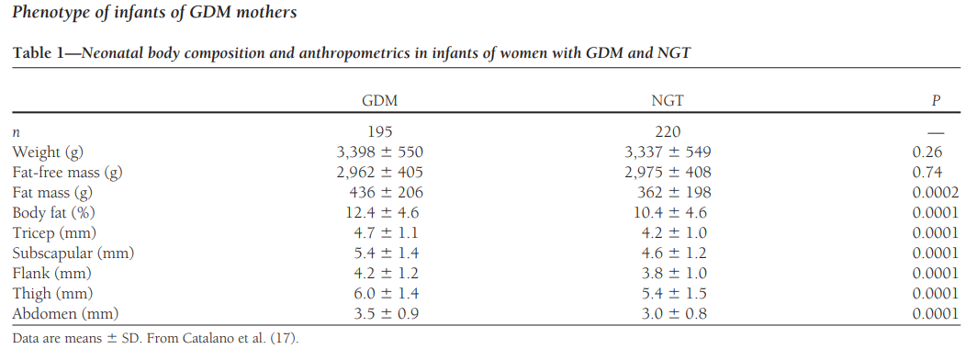

Slide 17
Análise da composição corporal em RNs filhos e não filhos de mães com DMG
Foram analisados esses dados examinando um subgrupo de neonatos AIG (17). Na Tabela 2, não há diferenças significativas no peso ao nascer entre os AIG lactentes dos grupos DMG e NGT.
No entanto, houve novamente um aumento significativo na massa gorda, percentual de gordura corporal e medidas de pregas cutâneas nos bebês das mães DMG em comparação com o NGT.
Curiosamente, a massa livre de gordura nos bebês das mães DMG foi significativamente menor em comparação com os bebês do grupo NGT.

Slide 18
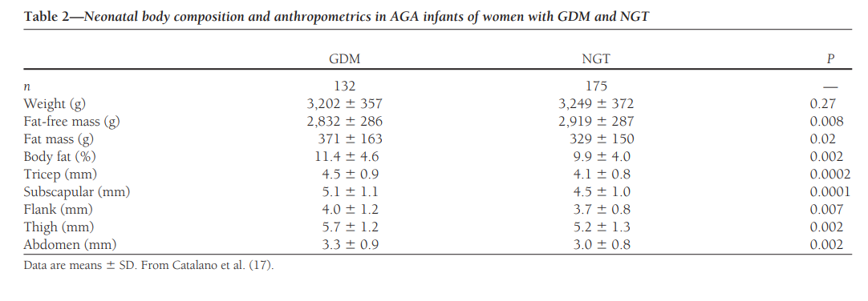

Slide 19
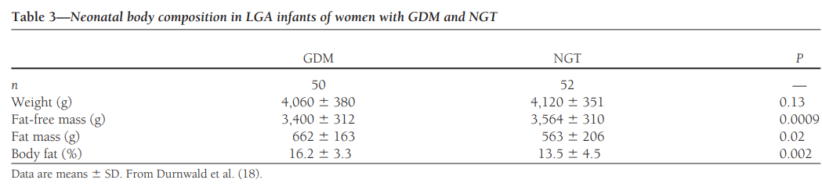
Análise da composição corporal em RNs filhos e não filhos de mães com DMG
Resultados semelhantes foram obtidos quando os autores realizaram outra análise independente de apenas neonatos GIG (18) (Tabela 3).
Com base nesses resultados, conclui-se que o peso ao nascer isolado pode não ser uma medida suficientemente sensível para reconhecer diferenças sutis no crescimento dos bebês das mães com DMG.

Slide 20
Fatores metabólicos relacionados à macrossomia em RNs de mães com DMG
Macrossomia fetal tem sido utilizada como desfecho primário no manejo de mulheres com DMG.
Os modos de tratamento primário de mulheres com DMG têm sido destinadas a otimizar o controle glicêmico. Embora existam proponentes para a importância de medidas individuais de jejum (19), em comparação com o controle glicêmico pós-prandial (20), a ênfase principal foi colocada no controle global geral da glicose (21).

Slide 21
Fatores metabólicos relacionados à macrossomia em RNs de mães com DMG
O controle da glicose circulante utilizou medidas como dieta, exercício e tratamento farmacológico, incluindo insulina e/ou hipoglicemiantes orais. Além disso, o ultrassom tem sido usado como uma ferramenta para direcionar terapia de mulheres com DMG.
Usando o aumento da circunferência abdominal no final do segundo/início do terceiro trimestre como uma medida específica da macrossomia, pode-se evitar a terapia farmacológica nas mulheres que apresentam evidências de crescimento fetal normal e instituir insulinoterapia para aquelas mulheres com DMG cujos fetos tenham evidência ultrassonográfica de circunferência abdominal aumentada, independentemente da concentração materna de glicose (22).

Slide 22
Fatores metabólicos relacionados à macrossomia em RNs de mães com DMG
O uso de amniocentese para medir a insulina do líquido amniótico no terceiro trimestre também tem sido usada para guiar a terapia (23).
Além do controle glicêmico no manejo do DMG, Freinkel (24) levantou a questão em sua Palestra Banting Lecture sobre a importância de outros nutrientes além da glicose que está relacionada com a macrossomia fetal, isto é, teratogênese mediada por combustível.
Como exemplo, Knoop et al. (25) demonstraram a importância das concentrações lipídicas maternas circulantes em relação ao crescimento fetal.

Slide 23
Obesidade materna e macrossomia fetal em RNs de mãe com DMG
Como observado anteriormente, houve um aumento significativo na prevalência de obesidade em mulheres em idade reprodutiva.
Porque muitas mulheres diagnosticadas com DMG nos EUA e na Europa estão com sobrepeso ou obesidade, estudos recentes avaliaram o impacto da obesidade materna no crescimento fetal em mulheres com o DMG.
Em 2003, Schaeffer-Graf et al. (26) relataram preditores independentes de macrossomia fetal tanto no útero (circunferência abdominal ultrassônica 90%) quanto no parto (peso ao nascer 90% com base no padrão da população alemã local).
Os preditores independentes que foram examinados foram: idade materna, paridade, história de pré-natal dos GIG, mãe diabética, IMC pré-gestacional, ganho de peso durante o índice gestacional, tabagismo, hipertensão, valores de glicose do teste diagnóstico oral de tolerância à glicose, A1C, perfis diários de glicose e uso de insulina.

Slide 24
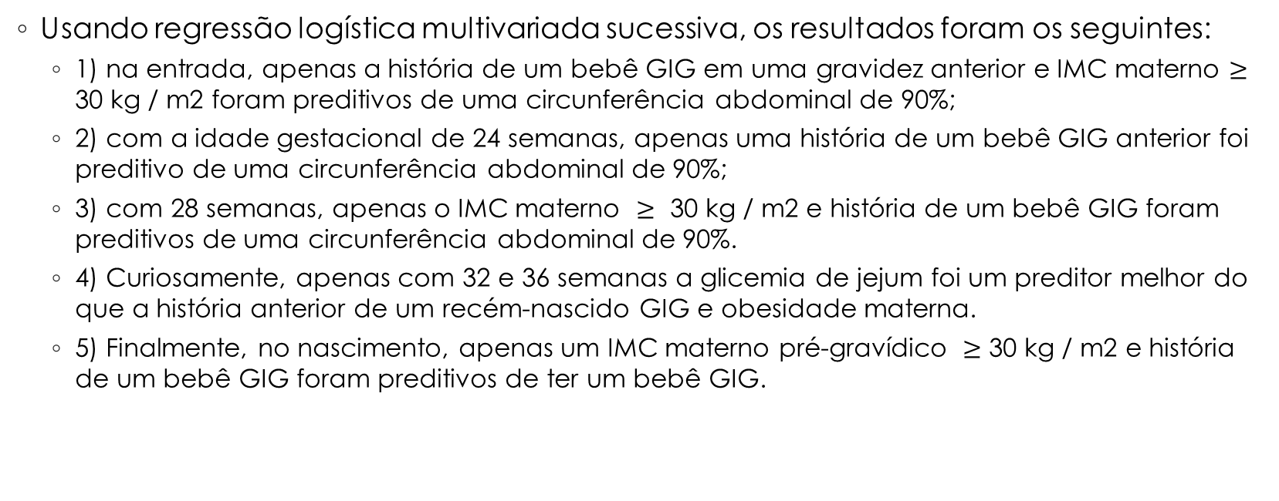
Obesidade materna e macrossomia fetal em RNs de mãe com DMG

Slide 25
Obesidade materna e macrossomia fetal em RNs de mãe com DMG
Nos EUA, Langer et al. (27) relataram achados semelhantes. Em mulheres obesas com DMG cuja glicose era bem controlada apenas na dieta, a odds ratio (OR) para macrossomia fetal, definido como peso ao nascer 4.000 g, foi significativamente aumentada (OR 2.12) em comparação com indivíduos com DMG bem controlados (apenas dieta), cujo IMC estava entre 18.5 e 24.9 kg / m2.
Resultados semelhantes, relacionados ao risco de macrossomia fetal no DMG obeso, foram relatados em mães com DMG que foram mal controladas na dieta ou insulina.
Apenas nas mães com DMG cuja glicose foi bem controlada com insulina, não houve aumento significativo do risco de macrossomia, independentemente do IMC pré-gravídico das mulheres.

Slide 26
Obesidade materna e macrossomia fetal em RNs de mãe com DMG
Os autores especulam que pode haver efeitos independentes da insulina além do controle da glicose que afeta o crescimento fetal, exemplo, o efeito da insulina no metabolismo lipídico materno.
Além disso, os critérios para o manejo ideal da glicose variam consideravelmente entre os praticantes, bem como na utilização de insulina e agentes orais no tratamento do DMG. Isso pode explicar, até certo ponto, a variação no resultado da literatura.
Em um esforço para entender melhor o potencial efeito independente da obesidade materna sobre o crescimento de mães com NGT e DMG, os autores realizaram uma análise de regressão logística passo a passo sobre os 220 bebês de mães NGT e 195 bebês nascidos a termo de mães GDM descritos anteriormente na Tabela 1.

Slide 27
Obesidade materna e macrossomia fetal em RNs de mãe com DMG
Os resultados são apresentados na Tabela 4 (28).
Não surpreendentemente, a idade gestacional a termo foi a variável independente com a correlação mais forte com peso ao nascer e massa corporal magra.
O tabagismo materno teve uma correlação negativa tanto com o peso ao nascer quanto com a massa corporal magra, e o peso paterno teve uma correlação fraca com apenas a massa corporal magra.
Em contraste, o IMC materno pré-gravídico teve a correlação mais forte com a massa gorda e percentual de gordura corporal, explicando 7% da variação tanto na massa gorda quanto na porcentagem de gordura corporal. Apesar de 50% dos indivíduos apresentarem DMG, apenas 2% da variância da massa gorda nessa população foi explicada por uma mãe portadora de DMG.

Slide 28
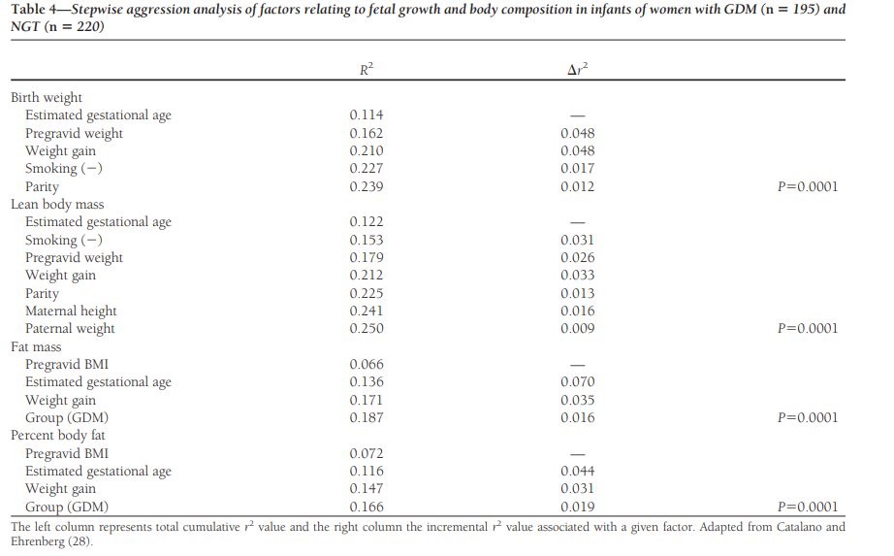

Slide 29
Conclusão
Em resumo, o bebê de uma mãe com DMG pode ter um fenótipo variável baseado na interação de genes e no ambiente intraútero.
Além disso, o feto microssômico que se apresenta como a criança de uma mãe com DMG pode ter a possibilidade, ainda que pequena, de outras disfunções genéticas ou metabólicas mimetizando DMG.
O peso ao nascer isolado pode não ser uma medida suficientemente sensível do crescimento fetal para avaliar os efeitos do DMG na prole em desenvolvimento.
Deve-se considerar a estimativa da adiposidade fetal, incluindo medidas simples como o Índice Ponderal (peso / comprimento³).
Por último, dado o aumento da prevalência de sobrepeso e obesidade na população e o efeito independente da obesidade pré-gestacional materna sobre o crescimento fetal / adiposidade, a obesidade materna precisa ser abordada e os efeitos a curto e longo prazo da macrossomia fetal em mulheres com DMG devem ser prevenidas.

Slide 30
Referências
1. Dorland’s Illustrated Medical Dictionary. 24th ed. Philadelphia, Saunders, 1965
2. Pedersen J: The foetus and newborn infant. In The Pregnant Diabetic and Her Newborn: Problems and Management. Baltimore, MD, Williams & Wilkens, 1962, Chapter VII, p. 60
3. Mosby’s Medical Dictionary. 5th ed. Anderson KN, Ed. St. Louis, MO, Mosby, 1998
4. Hattersley AT, Beards F, Ballantyne E, Appleton M, Harvey R, Ellard S: Mutations in the glucokinase gene of the fetus result in reduced birth weight. Nat Genet 19:268 –270, 1998
5. Jones KL, Smith DW: Beckwith-Wiedemann syndrome. In Smith’s Recognizable Patterns of Human Malformations. 5th ed. Philadelphia, Saunders, 1997, p. 164 – 166
6. Mokdad AH, Ford ES, Bowman BA, Dietz WH, Vinicor F, Bales VS, Marks JS: Prevalence of obesity, diabetes and obesity-related health risk factors. JAMA 289:76 – 79, 2003
7. Ogden CL, Flegal KM, Carroll MD, Johnson CL: Prevalence and trends in overweight among U.S. children and adolescents. JAMA 288:1728 –1732, 2002
8. Orskou J, Kesmodel U, Henrikson TB, Secker NJ: An increasing proportion of infants weigh more than 4000 grams at birth. Acta Obstet Gynecol Scand 80:931– 936, 2001

Slide 31
Referências
9. Surkan PJ, Hsieh C-C, Johansson ALU, Dickman PW, Cnattingius S: Reasons for increasing trends in large for gestational age births. Obstet Gynecol 104:720 –726, 2004
10. Ananth CV, Wen SW: Trends in fetal growth among singleton gestations in the United States and Canada, 1985 through 1998. Semin Perinatol 26:260 –267, 2002 11. Moulton CR: Age and chemical development in mammals. J Biol Chem 57:79 –97, 1923
12. Sparks JW: Human intrauterine growth and nutrient accretion. Semin Perinatol 8:74 –93, 1984
13. Girard J, Ferre P: Metabolic and hormonal changes around birth. In Biochemical Development of the Fetus and Neonate. Jones CT, Ed. New York, Elsevier Biomedical Press, 1982, p. 517
14. Fiorotto MC, Klish WJ: Total body electrical conductivity measurements in the neonate. Clin Perinatol 18:611– 627, 1991
15. Catalano PM, Thomas AJ, Avallone DA, Amini SB: Anthropometric estimation of neonatal body composition. Am J Obstet Gynecol 173:1176 –1181, 1995
16. Fiorotto MC, Cochran WJ, Runk RC, Sheng J-P, Klish WJ: Total body electrical conductivity measurements: effects of body composition and geometry. Am J Physiol 252:R798 –R800, 1987

Slide 32
Referências
17. Catalano PM, Thomas A, Huston-Presley L, Amini SB: Increased fetal adiposity: a very sensitive marker of abnormal in
utero development. Am J Obstet Gynecol 189:1698 –1704, 2003
18. Durnwald C, Huston-Presley L, Amini S, Catalano P: Evaluation of body composition of large-for-gestational-age infants of women with gestational diabetes mellitus compared with women with normal glucose tolerance levels. Am J Obstet Gynecol 191:804 – 808, 2004
19. Uvena-Celebrezze J, Fung C, Thomas AJ, Hoty A, Huston-Presley L, Amini SB, Catalano PM: Relationship of neonatal body composition to maternal glucose control in women with gestational diabetes mellitus. J Matern Fetal Neonatal Med 12:396 – 401, 2002
20. Jovanovic-Peterson L, Peterson CM, Reed GF, Metzger BE, Mills JL, Knopp RH, Aarons JH: Maternal post prandial glucose levels and infant birth weight: The
Diabetes in Early Pregnancy Study. Am J Obstet Gynecol 164:103–111, 1991
21. Langer O, Rodriguez DA, Xenaris EM, McFarlane MB, Berkus MD, Arrendondo F: Intensified versus conventional management of gestational diabetes. Am J Obstet Gynecol 170:1036 –1047, 1994
22. Buchanan TA, Kjos SL, Manaoro MN, Wu P, Madrilejo NG, Gonzalez M, Nunez V, Pantoja PM, Xiang A: Use of fetal ultrasound to select metabolic therapy for pregnancies complicated by mild gestational diabetes. Diabetes Care 17: 275–283, 1994

Slide 33
Referências
23. Weiss P, Hofmann H: Diagnosis and treatment of gestational diabetes according to amniotic fluid insulin levels. Arch Gynecol 239:81–91, 1986
24. Freinkel N: The Banting Lecture 1980: Of pregnancy and progeny. Diabetes 29: 1023, 1980
25. Knoop RH, Bergelin RO, Wahl PW, Walden CE: Relationships of infant birth size to maternal lipoproteins, apoproteins, fuels, hormones, clinical chemistries, and body weight at 36 weeks gestation. Diabetes 34 (Suppl. 2):71–77, 1985
26. Schaeffer-Graf UM, Kjos SL, Kilaouz O, Plagemann A, Brauer M, Dudenhausen JW, Vetter K: Determinants of fetal growth at different periods of pregnancies complicated by gestational diabetes mellitus or impaired glucose tolerance. Diabetes Care 26:193–198, 2003
27. Langer O, Yogev Y, Xenakis EMJ, Brustman L: Overweight and obese in gestational diabetes: the impact on pregnancy outcome. Am J Obstet Gynecol 192:1368 – 1376, 2005
28. Catalano PM, Ehrenberg HM: The shortand long-term implications of maternal obesity on the mother and her offspring. BJOG 113:1126 –33, 2006

